Slide 1
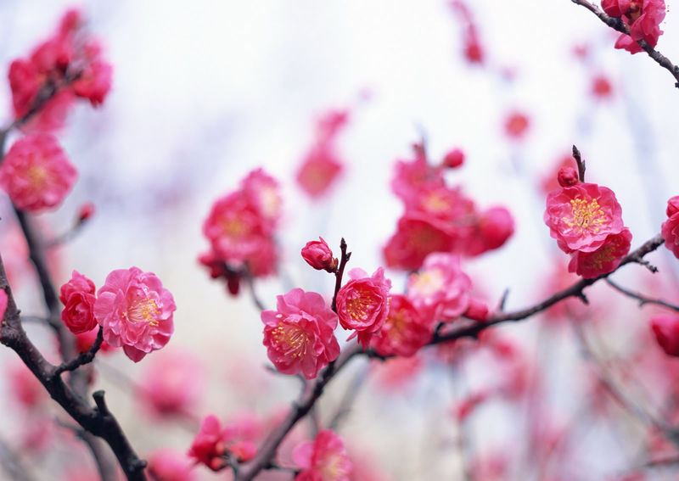
梅香正浓

Slide 2
学习目标：
1、掌握并积累文中的生字词及成语
2、有感情朗读课文，了解史可法感人事迹
3、感受民族存亡之时英雄们的崇高气概

Slide 3
复习回顾
《墨梅图题诗》的作者，内容
“不要人夸好颜色，只留清气满乾坤”，在历史的长河上有多少民族英雄刚直不阿，凛然正气，不向世俗、权贵低头，坚持信念，至死不渝。今天我们就一起来学习《梅香正浓》，感受在民族存亡之时英烈们的崇高气概。

Slide 4
自学提纲
1、自学文中的生字词，成语
2、背诵史可法墓前楹联的诗句
3、理清文章脉络结构，把文章分三段并归纳段意
4、说说文章的主要内容

Slide 5
基本字词内容
词语：拜谒 虬枝峥嵘 怂恿 纵情逸乐 飨堂 纵论兴亡
回顾复习近义词辨析并造句：
1、浮现，涌现，出现
2、瞻仰，参观、观看

Slide 6
史可法墓前的楹联
数点梅花亡国泪
二分明月故臣心

Slide 7
文章结构：
开头部分：(第1自然段）总写自己对具有民族气节的英雄们的崇敬之情。
主体部分：（2-6自然段）详写了史 可法的英雄事迹。
结尾部分：(第7-8自然段）作者直抒胸臆，表达情感。

Slide 8
文章的主要内容是什么？
课文赞扬了具有“梅花”般品格的民族英雄，重点介绍了史可法的感人事迹。

Slide 9
合作探究
1、文章主体部分详细写了史可法哪几件事情？
2、作者写文章的感情线索依次是什么？
3、有感情读最后一自然段，说说你对“梅香”的理解。
4、你还知道哪些像史可法这样的英雄。

Slide 10
文中写史可法主要的三件事：
第一件：在民族危亡之时几次起草奏章，提出救国方略，规劝皇帝，为国家、为民族的前途担忧。
第二件：写史可法在明朝大势已去之时，发誓与扬州城共存亡。
第三件：写扬州城陷落，史可法宁死不降，最后大骂气绝身亡，表现了英雄不计生死、坚持信念的凛然正气。

Slide 11
文章的感情线索
崇高------感动------伤感而肃然------感慨万分

Slide 12
对“梅香”的理解
参考答案
“梅香”指梅花的品格及具有梅花品格的英雄身上所体现的凛然正气。

Slide 13
说说你所了解的其他英雄
        1、苏武牧羊的事迹
2、岳飞抗金的事迹
3、文天祥临死不投降的事迹
4、秋瑾的事迹

Slide 14
总结全文
本文作者使用了借物喻人的写法，歌颂了民族存亡之时英雄们的崇高气概，让我们记住他们的凛然正气，学习他们如梅花在风雨中依然清香如故，不屈不挠的品格。

Slide 15
达标测评
做在练习本上，只写答案
一、补充词语
（ ）枝（ ）嵘 （ ）情（ ）乐
高（ ）厚（ ） 寡（ ）鲜（ ）
视（ ）如（ ） 感（ ）万（ ）
二、写出下列词语的近义词
伫立（ ）沉静（ ）感叹（ ）
怂恿（ ）浮现（ ）崇敬（ ）
三、你能写出文天祥、秋瑾的诗文中的一句诗吗？

Slide 16
参考答案
一、 虬枝峥嵘 纵情逸乐 高官厚禄 寡廉鲜耻 视死如归 感慨万分
二、站立、平静、感慨、教唆、呈现、崇拜
三、文天祥：人生自古谁无死，留取丹心照汗青。
秋瑾：对酒不惜千金买宝刀，貂裘换酒也堪豪。

Slide 17
堂清测试
一、背诵史可法墓前的楹联
二、说说你对“梅香”的理解
三、说说文章的感情线索

